Slide 1
10. Managing the System
서보경
2021-02-16

Slide 2
목차
Monitoring Resources
Mastering Time
Managing the Boot Process
Controlling Startup and Run Levels
Straight to the Kernel
Poking at the Hardware
Notes:
전력, 디바이스, 메모리 등의 자원을 모니터 하고
시스템 시계를 체크하고 설정하는 법,
부트 프로세스와 런레벨에 대해 배운 뒤
커널과 컴퓨터 하드웨어에 대한 정보를 보는 법에 대해 공부

Slide 3

1. Monitoring Resources Monitoring Memory Use
$ free (메모리 사용량 확인)
-m : megabytes
-g : gigabytes
-b : blocks
-t : totals 표시
-s 5 : 5초마다 표시
Notes:
Free : 얼만큼의 메모리가 사용되고 있는지 알려준다
기본적으로 단위는 킬로바이트
Total / used / free / shared 등등 표시

Slide 4
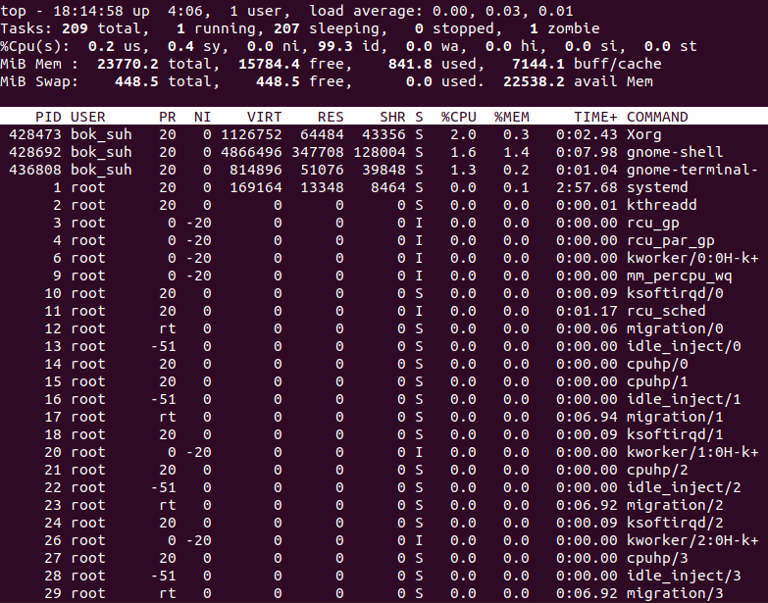

1. Monitoring Resources Monitoring Memory Use
$ top (화면으로 메모리 사용량을 보고 싶을 때)
Default : 3초마다 갱신
‘1’ 눌러 CPU 확인 가능
Notes:
RES column: 실제 물리적인 램 사용량을 표시해 줌 (resident size)

Slide 5
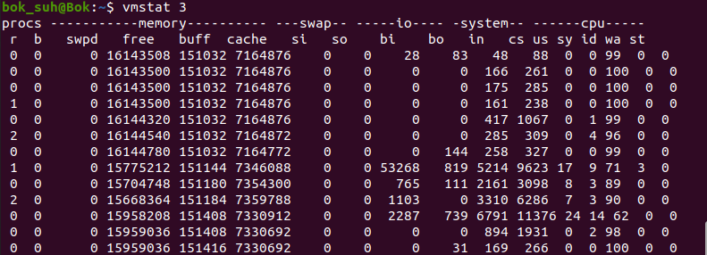
1. Monitoring Resources Monitoring Memory Use
$ vmstat (일정 시간 동안의 메모리 사용량 확인)
-S M : 1024k MB
-n 2 10 : 2초 간격,
10번 반복
Notes:
탈출하려면 Ctrl+c

Slide 6
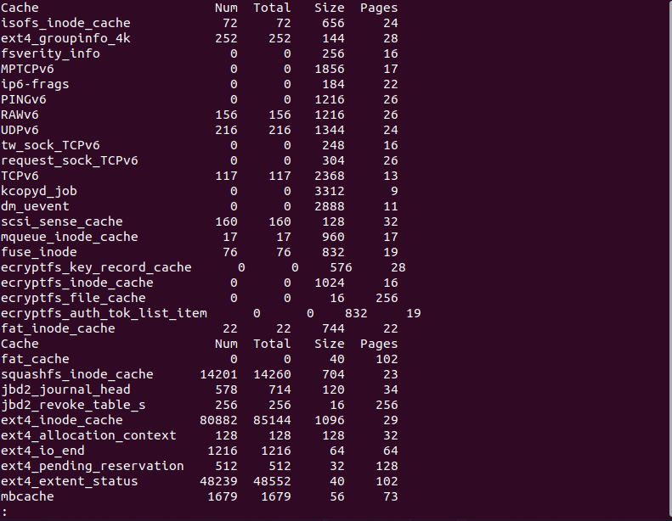
1. Monitoring Resources Monitoring Memory Use
# vmstat –m | less (kernel slab memory cache statistics)
Notes:
커널이 자기만의 메모리캐시가 있는 데 이걸 커널슬랩이라고 함
캐시 타입 / 활성화되어 있는 오브젝트들의 수 / 캐시 타입의 오브젝트들의 총 개수 / 사이즈(byte) / 각 캐시들의 페이지 수

Slide 7
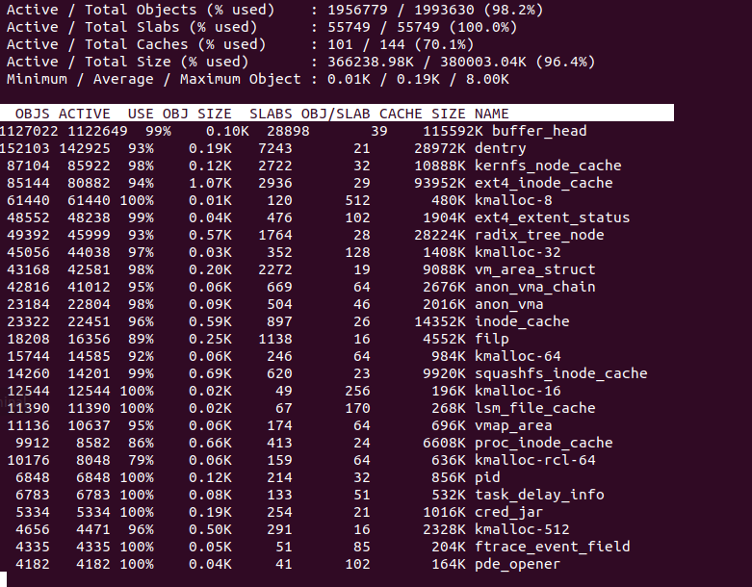
1. Monitoring Resources Monitoring Memory Use
# slabtop
3초마다 갱신
Notes:
커널슬랩 메모리 캐시 정보를 출력할 수 있음 (top command와 비슷)

Slide 8
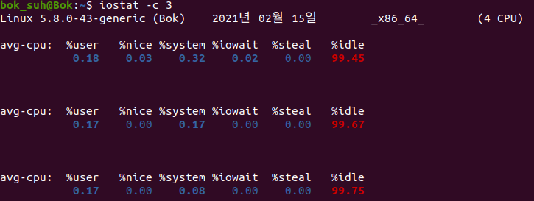
1. Monitoring Resources Monitoring CPU Usage
$ iostat –c 3 (3초마다 CPU stats)
-c -t : 시간과 함께 표시
-c -t 2 10 : 2초마다 출력, 10번 반복

Slide 9
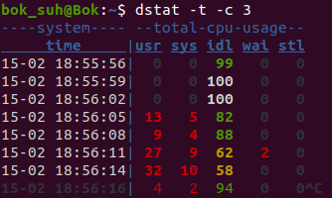
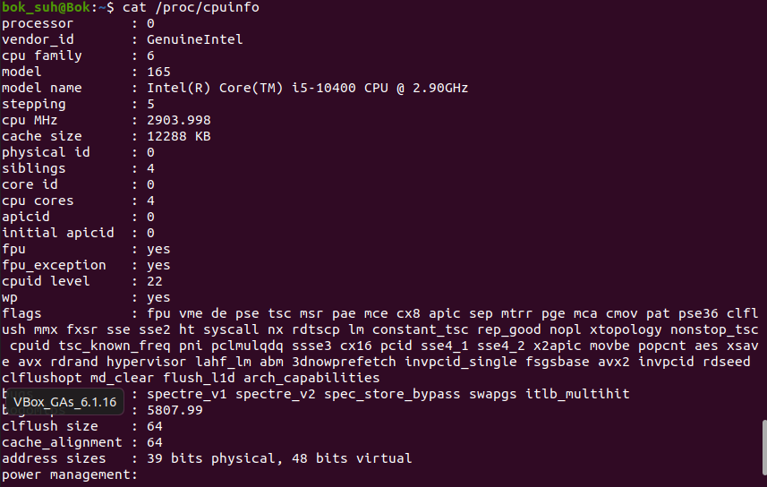
1. Monitoring Resources Monitoring CPU Usage
$ dstat -c 3 (CPU 사용 정보 확인)
-t -c 3 : 3초 마다 시간과 함께 출력
$ top 에서 ‘Shift+p’로 CPU usage로 정렬가능
$ cat /proc/cpuinfo (CPU 정보 확인)
Notes:
‘dstat’ 패키지 설치 해야함
-c : cpu report
컨트롤c로 탈출

Slide 10
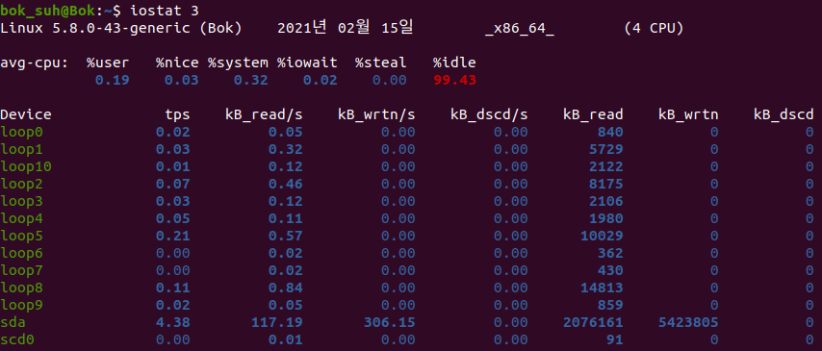
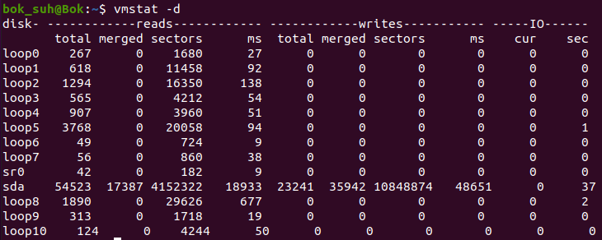
1. Monitoring Resources Monitoring Storage Devices
$ iostat 3
$ vmstat -p sda1 (파티션에 대해 확인)
$ vmstat -d
Notes:
병목 현상이 일어나는지 확인할 때 쓰일 수 있음
%iowait 이 높으면 디스크 인풋/아웃풋이 시스템의 병목현상을 일으키는 원인일 수 있음

Slide 11
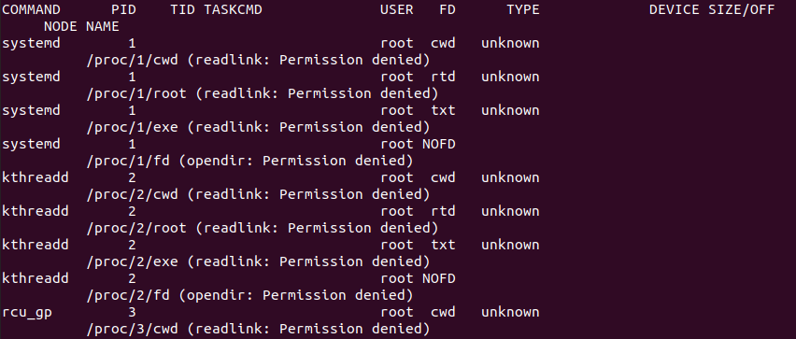
1. Monitoring Resources Monitoring Storage Devices
$ lsof | less (현재 실행되고 있는 파일 및 디렉토리)
-c bash (files opened by bash shells)
-d cwd (current directory로 열려 있는 directories)
Notes:
계속 작업중이라고 알리는 파일시스템을 분리하고 싶을 때 사용

Slide 12
2. Mastering Time Changing Time/Date with Graphical Tools
System clock (리눅스가 사용)
Hardware clock (리눅스 부팅될 때 system clock 설정)
/etc/localtime file로 리눅스 시간대 설정
$ sudo cp /usr/share/zoneinfo/Asia/Seoul /etc/localtime
$ sudo ln -s /usr/share/zoneinfo/Asia/Seoul /etc/localtime

Slide 13
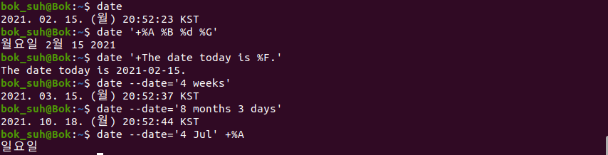
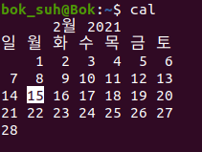
2. Mastering Time Disaplaying and Setting Your System Clock
$ date (날짜/시간/시간대 출력)
$ cal (달력 표시)
Notes:
Cal 2013 → 2013년 달력 출력

Slide 14
2. Mastering Time Displaying and Setting Your System Clock
$ sudo date 081215212013 (8월 12일 15시 21분 2013년 설정)
$ sudo date --set=‘+7 minutes’ (7분 뒤로 시간 설정)
$ sudo date --set=‘-1 month’ (1달 앞으로 시간 설정)

Slide 15
2. Mastering Time Displaying and Setting Your Hardware Clock
$ sudo hwclock -r (show hardware clock settings)
$ sudo hwclock --hctosys (hardware clock → system clock)
$ sudo hwclock --systohc (system clock → hardware clock)
$ sudo hwclock --adjust (오차 없애기)
$ sudo hwclock --set --date=“8/12/13 18:22:00” (새로 설정)

Slide 16
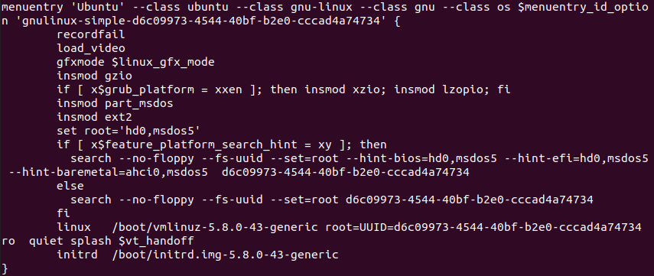
3. Managing the Boot Process Understanding the GRUB Boot Loader
/boot/grub/grub.cfg
Notes:
Grub.cfg 파일을 바로 수정해서는 안된다.
Overwrite해서 사용

Slide 17
3. Managing the Boot Process Modifying the GRUB Boot Loader
GRUB(Grand Unified Boot Loader) configuration 수정 방법
1. Custom File
/etc/grub.d/40_custom 에 추가
2. Default File
/etc/default/grub 에서 수정 후 update-grub cmd 실행
Notes:
컴퓨터 시작 후 바이오스가 부트가능한 하드디스크를 찾으면 부팅의 컨트롤이 부트로더로 넘어가고
GRUB가 기본 부트로더임
겹쳐 써야함

Slide 18

4. Controlling Startup and Run Levels
$ runlevel
0 : halt (시스템 종료)
1 : Single user mode (시스템 복원 모드)
2 : Multiuser mode (다중 사용자 모드)
3 : Full multiuser mode (텍스트 유저 모드)
4 : (사용 안함)
5 : X11 (그래픽 유저 모드)
6 : reboot (재부팅)
Notes:
Runlevel 은 현재와 전의 런레벨을 표시해준다

Slide 19
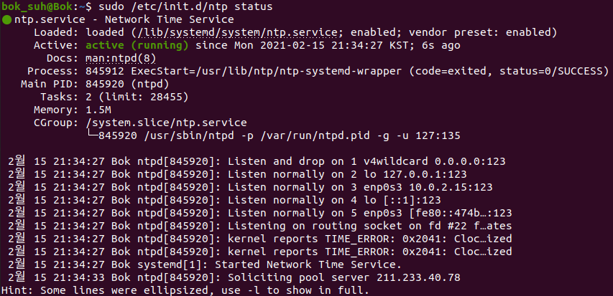
4. Controlling Startup and Run Levels
$ /etc/init.d/ntp (usage statement 표시)
$ sudo /etc/init.d/ntp status (NTP 체크)

Slide 20
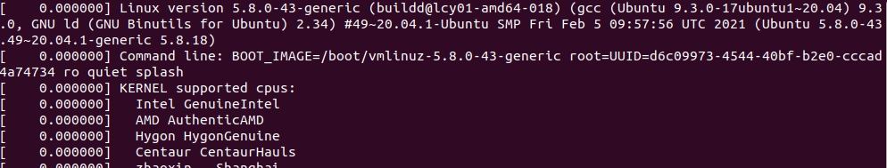
5. Straight to the Kernel
$ uname -r (kernel release 표시)
$ uname -a (kernel info 표시)
$ dmesg | less (kernel ring buffer 컨텐츠 표시)

Slide 21
5. Straight to the Kernel
$ lsmod (로드된 module의 이름 표시)
$ modinfo module name (모듈에 대한 더 많은 정보)
$ sudo modprobe module name (모듈 로드)
$ sudo modprobe -r module name (모듈 제거)
$ sudo sysctl -a | less (kernel parameters 리스트)
$ sudo sysctl kernel parameter (특정 파라미터 값 표시)

Slide 22
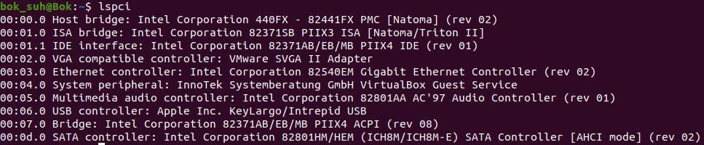
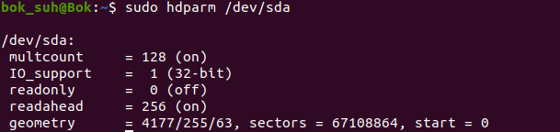
6. Poking at the Hardware
$ lspci (PCI hardware items)
$ sudo dmidecode | less (hardware components)
$ sudo hdparm /dev/sda (hard disk settings)

Slide 23
감사합니다.

